Slide 1

第1章 绪论
1.1 课程的研究对象、性质和任务
1.2 课程的目的要求、内容和学习方法
1.3 投影法的基本知识

Slide 2
第1章 绪论
本章学习目标：
了解本课程的研究对象、任务和目的要求，了解本课程的理论基础：投影法的基本知识。
本章学习内容：
本课程的研究对象、任务；本课程的目的要求、学习内容和学习方法；投影法的基本知识。

Slide 3
1.1 课程的研究对象、性质和任务
工程技术中，准确地表达工程对象的形状、尺寸及其技术要求的图形称为工程图样。
工程图样不仅是指导生产的重要技术文件，而且是进行技术交流的重要工具，是工程信息的载体，所以工程图样有“工程界的语言”之称。工程图样的绘制和阅读是工程技术人员必须掌握的一种技能。

Slide 4
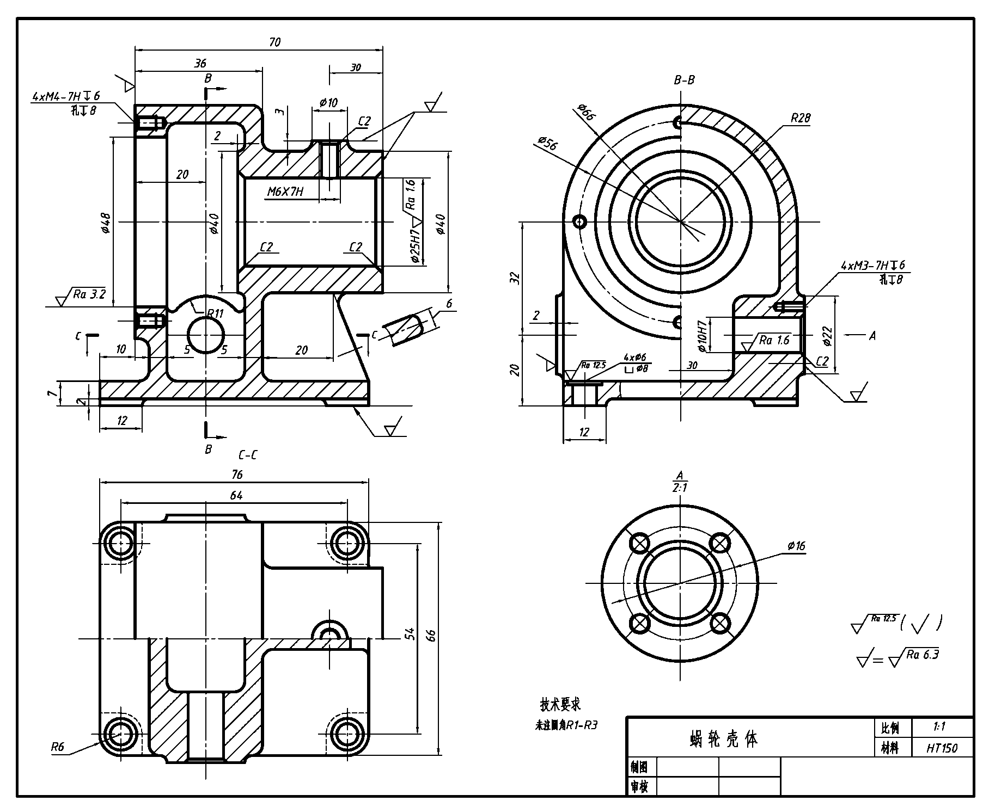
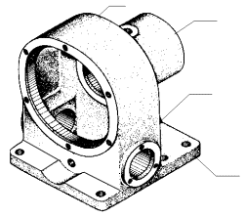
涡轮壳体零件图

Slide 5
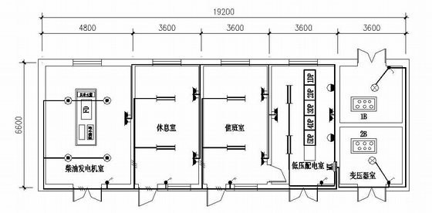
电气工程图

Slide 6
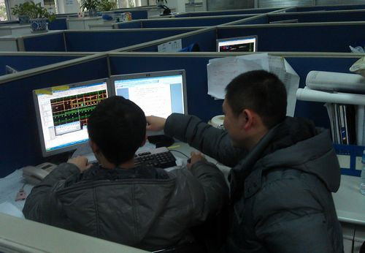
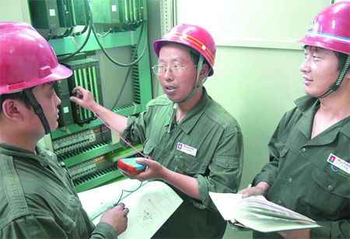
电气工程师

Slide 7
本课程的主要任务是：
    培养运用正投影法，用二维平面图形表达三维空间形体的能力；
    培养对三维形体及相关位置的空间形象思维能力；
    培养贯彻、执行工程制图国家标准的工程意识；
    培养徒手绘画、仪器绘制和阅读工程图样的基本能力；
    培养应用计算机绘图软件绘制工程图样及进行三维造型设计的基本能力；
    培养创造性构形设计的能力。

Slide 8
1.2 课程的目的要求、内容和学习方法
本课程的主要目的是培养徒手绘画、仪器绘制工程图样的能力、应用计算机绘制工程图样的能力，阅读工程图样的能力以及对三维几何形体的造型设计能力；同时培养和发展学生对空间形体的形象思维能力和分析能力。

Slide 9
学习方法：
1、学好基本理论，建立平面图形和空间形体间的对应关系
2、做到三多：多看、多想、多画
3、一丝不苟、严谨细致

Slide 10
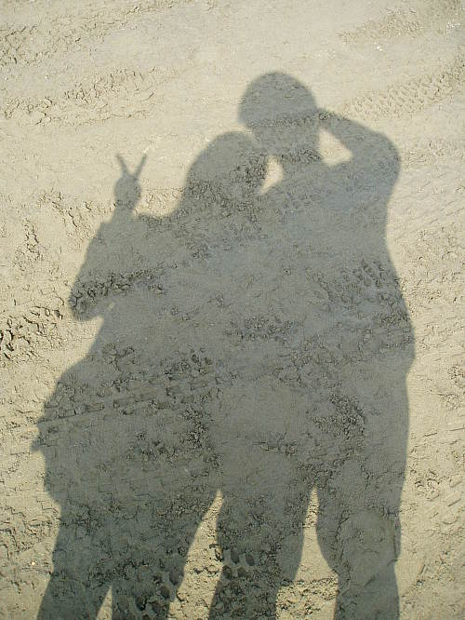
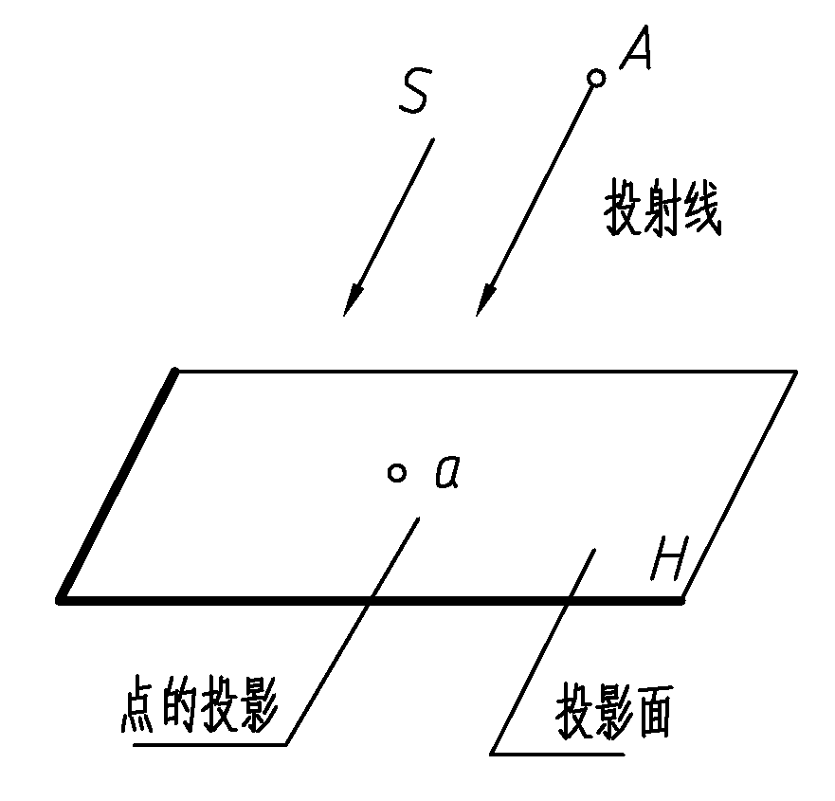
1.3 投影法的基本知识
一、投影法
1.投影的产生
物体在光线的照射下，就会在地面或墙壁上出现物体的影子。
投射线通过物体，向选定的面投射，并在该面上得到图形的方法称为投影法。

Slide 11
2 .投影法的分类
投影法可以分为中心投影法和平行投影法
中心投影法
投射中心、物体、投影面三者之间的相对距离对投影的大小有影响。
中心投影法主要用于绘制建筑物的透视图
度量性较差
投射中心
投射线
物体
投影
投影面

Slide 12
平行投影法
投射线倾斜投影面
投射线垂直投影面
正投影法 斜射影法
投影大小与物体和投影面之间的距离无关。
度量性较好
工程图样多数采用正投影法绘制。

Slide 13
二、正投影的基本性质
1、显实性
如果直线或平面平行于投影面，则直线或平面在该面上的投影反映实长或实形。
正投影中的这种投影性质称投影的显实性。

Slide 14
2、积聚性
如果直线或平面垂直于投影面，则直线或平面在该面上的投影积聚成一个点或一条直线。
正投影中的这种投影性质称投影的积聚性。

Slide 15
3、类似性
如果直线或平面倾斜于投影面，则直线或平面在该面上的投影小于其实长或实形。平面图形的投影必然是原平面图形的类似形。
正投影中的这种投影性质称投影的类似性。

Slide 16
4、定比性
直线上两线段长度之比等于其投影的长度之比。
正投影中的这种投影性质称投影的定比性。

Slide 17
5、平行性
相互平行的两直线在同一投影面上的投影保持平行。
正投影中的这种投影性质称投影的平行性。

